Slide 1
React-Native With Expo Zero to Hero(Day 2)
Power by
AJ. Tamnuwat Valeeprakhon

Slide 2
Agenda
Introduction to React-Native
Core Component
Custom Component
Event Prop and State
JavaScript
Navigation
State Management with Redux
Firebase
Build Application

Slide 3

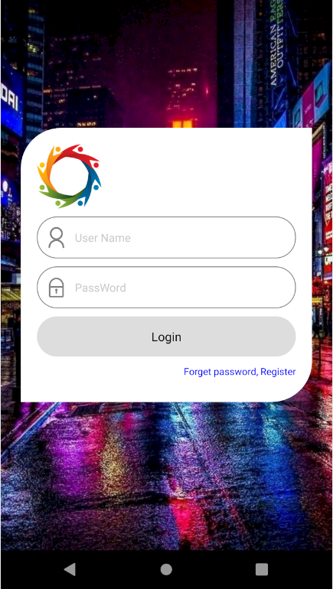
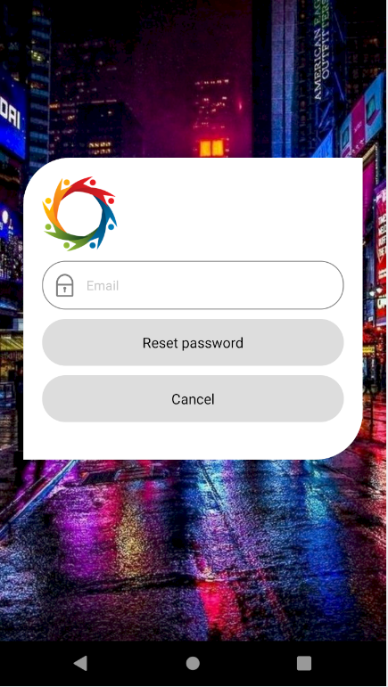
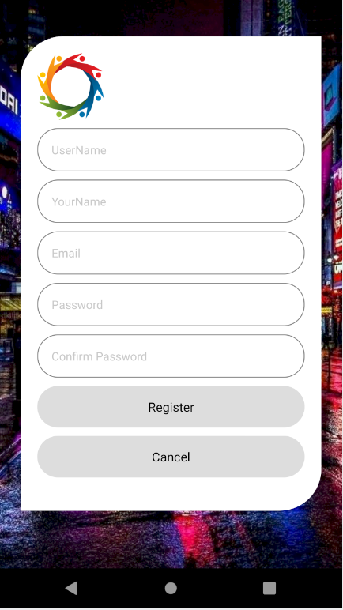
Workshop 5 การสร้าง Nested Navigation

Slide 4
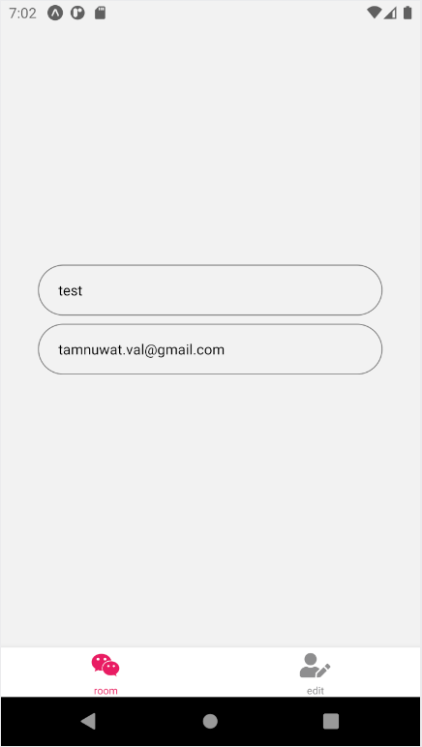
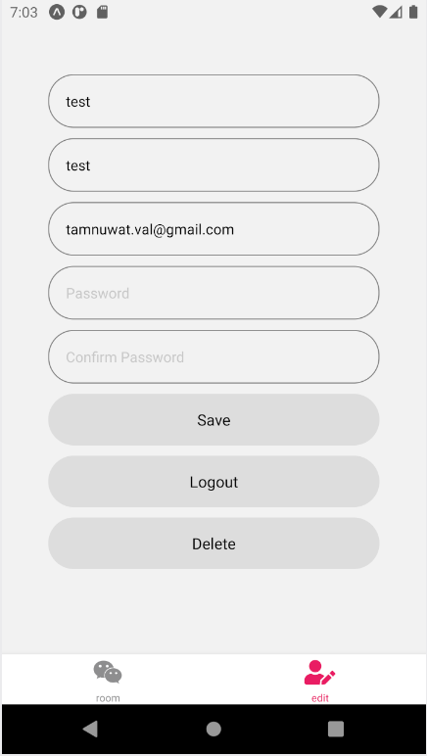
การสร้าง Nested Navigation

Slide 5
React-Native With Expo Firebase

Slide 6
Firebase คืออะไร
Platform ที่รวบรวมเครื่องมือต่าง
จัดการในส่วนของ Back-end
แบ่งได้เป็น 3 กลุ่ม
สร้างแอพฯให้ดีขึ้น(Build better apps)
ปรับปรุงคุณภาพแอพฯ(Improve app quality)
ขยายธุรกิจ(Grow your business)

Slide 7
สร้างแอพฯให้ดีขึ้น(Build better apps)
Cloud Firestore
Authentication

Slide 8
Cloud Firestore
GFC คือบริการฐานข้อมูลแบบ NoSql
ลักษณะ Cloud Platform
จัดเก็บข้อมูลในรูปแบบ Collection Document
ขยายฐานข้อมูลให้ใหญ่ได้โดยไม่มีผลต่อการเข้าถึงข้อมูล
เข้าถึงข้อมูลแบบเรียลไทม์ได้อย่างง่ายดาย
สามารถเข้าถึงข้อมูลได้ในทุกๆ
คิดราคาขึ้นกับจำนวนการอ่านและเขียนข้อมูล

Slide 9
Google Authentication
SDK ที่ให้บริการแบบ Back-end
ใช้ในการยืนยันตัวตน
รองรับการยืนยันตัวตนของผู้ใช้งานผ่าน Social network เช่น Google, Facebook และ Twitter และอื่น ๆ

Slide 10
Workshop 6 การใช้งาน Firebase

Slide 11
React-Native With Expo State Management

Slide 12
ที่มาและความสำคัญ
State คือตัวแปรแบบหนึ่งที่มีการเก็บข้อมูลในลักษณะ Object
ใช้ในการแสดงผล
มีการใช้งาน State ซ้ำซ้อนกันในหลายๆ Component
ยากต่อการอัพเดจ State ที่ซ้ำซ้อนให้เป็นปัจจุบันทั้งหมด
ยากต่อการเขียนโค้ดยาก

Slide 13
ตัวอย่างปัญหาที่พบบ่อย
แก้ไข
Login Screen
UserName
FirstName
LastName
Show Screen
UserName
FirstName
LastName
Edit Screen
UserName
FirstName
LastName

Slide 14
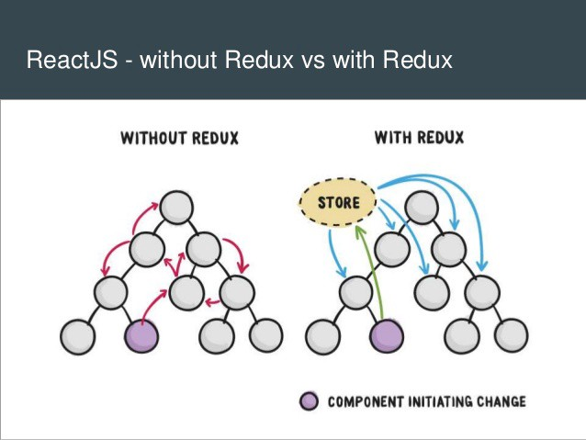
การทำ State Management
ไม่มีการทำ State management
มีการทำ State management

Slide 15
Redux คืออะไร
JavaScript Library แบบโอเพนซอร์สสำหรับจัดการ State โดยเฉพาะ
ถูกพัฒนาโดย Dan Abramov และ Andrew Clark
ปี ค.ศ. 2015
framework ที่มีการใช้งาน Redux เช่น React.js, Angular, Swift และ React-Native
ได้รับความนิยมเรื่อยมาจนถึงปัจจุบัน

Slide 16
หลักการสำคัญอยู่ 3 ข้อ
Single source of truth คือ การรวบรวมและเก็บข้อมูล State ที่ซ้ำซ้อนกันเอาไว้ที่เดียว
State is read-only คือ State ที่เรารวบรวมไว้เราจะสามารถอ่านได้อย่างเดียวเท่านั้น
Changes are made with pure functions คือ ฟังก์ชั่นที่กระทำต่อ State จะต้องมีลักษณะเป็น pure functions

Slide 17
ภาพรวมการทำงานของ Redux
Actions
Reduce
Store
Dispatch
Subscribe
Component

Slide 18
การทำ Management ด้วย Redux
แบ่งกลุ่ม State
กำหนด Action Type
สร้าง Reducer
สร้าง Store
เรียกใช้งาน Connect to Component

Slide 19
ลำกับการสร้าง State Management
แบ่งกลุ่ม State
กำหนด Action Type
สร้าง Reducer
สร้าง Store
เรียกใช้งาน Connect to Component

Slide 20
Workshop 7 การทำ State Management

Slide 21
การเตรียมความพร้อมในการอัพโหลดแอพพลิเคชั่นขึ้นสโตร์
Store คือแหล่งรวม Application
สามารถเลือกดาวน์โหลดทั้งแบบฟรีและเสียค่าใช้จ่าย
PlayStore
Appple Store
อัพโหลดแอพฯที่พัฒนาขึ้นสโตร์ต้องทำการสร้าง(Build) ก่อน

Slide 22
การเตรียมความพร้อมในการ Build แอพฯ
สิ่งที่ต้องมี
บัญชี Expo
บัญชีนักพัฒนา(Developer Account)
Google developer account 25 USD
Apple developer account 99 USD/year

Slide 23
การกำหนด Version
"ios": {
"bundleIdentifier": "com.yourcompany.yourappname",
"buildNumber": "1.0.0"
}
"android": {
"package": "com.yourcompany.yourappname",
"versionCode": 1
}

